Slide 1

Курс – программирование мобильных приложений
Высший колледж информатики НГУ
Тема: Введение в платформу Android.
Лекция №3 - Настройка Android SDK. Android Studio и создание первого проекта. Основные элементы управления. Работа с ресурсами.
Преподаватель – к.т.н., Жирнов Анатолий Алексеевич
Новосибирск 2020

Slide 2
О Android Studio
Разработчик - Google
Android Studio — интегрированная среда разработки (IDE) для работы с платформой Andriod, анонсированная 16 мая 2013 года на конференции Google I/O.
Операционная система - Linux,macOS и Microsoft Windows
Последняя версия - 4.0.1 (14 июля 2020)
Лицензия – Apache License 2.0
Сайт - https://developer.android.com/studio
2

Slide 3
О Android Studio
Языки программирования - Java, частично C, C++, Delphi, Kotlin
Доступный отладчик - встроенные отладчики Android Studio и Eclipse, доступна автономная отладка
Доступный эмулятор - Да
Доступная интегрированная среда разработки – Android Studio, Eclipse, Проект Kenai — плагин Android для NetBeans, IntelliJ IDEA
Стоимость инструментов для разработки - бесплатно, Delphi — доступна коммерческая лицензия
3

Slide 4
О Android Studio
На данный момент доступны следующие функции:
Расширенный редактор макетов: WYSIWYG, способность работать с UI компонентами при помощи Drag-and-Prop, функция предпросмотра макета на нескольких конфигурациях экрана;
Сборка приложений, основанная на Gradle;
Различные виды сборок и генерация нескольких .apk файлов
Рефакторинг кода;
Статический анализатор кода (Lint), позволяющий находить проблемы производительности, несовместимости версий и другое.
4

Slide 5
О Android Studio
На данный момент доступны следующие функции:
Встроенный ProGuard и утилита для подписывания приложений;
Шаблоны основных макетов и компонентов Android;
Поддержка разработки приложений для Android Wear и Android TV;
Встроенная поддержка Google Cloud Platform, которая включает в себя интеграцию с сервисами Google Cloud Messaging и App Engine;
Android Studio 2.1 поддерживает Android N Preview SDK, а это значит, что разработчики смогут начать работу по созданию приложения для новой программной платформы.
5

Slide 6
О Android Studio
На данный момент доступны следующие функции:
Новая версия Android Studio 2.1 способна работать с обновленным компилятором Jack, а также получила улучшенную поддержку Java 8 и усовершенствованную функцию Instant Run;
Начиная с Platform-tools 23.1.0 для Linux исключительно 64-разрядная;
В Android Studio 3.0 будут по стандарту включены инструменты языка Kotlin основанные на JetBrains IDE.
6

Slide 7
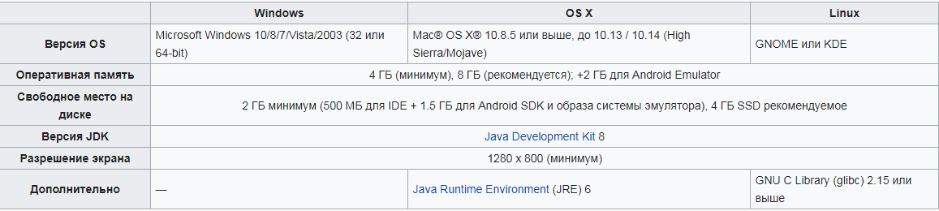
Системные требования
7

Slide 8
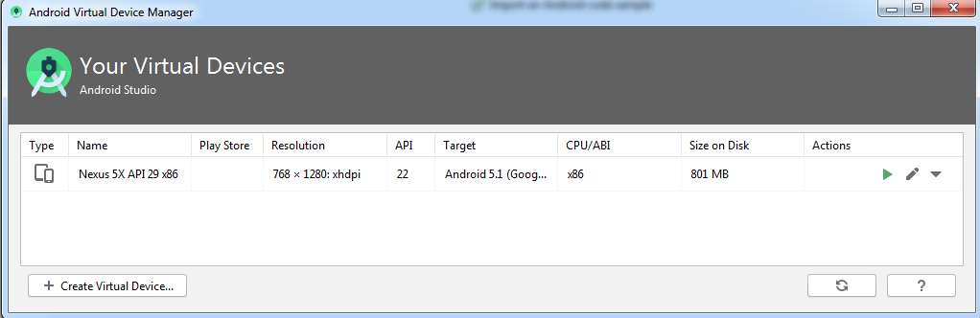
Android Studio и создание первого проекта
Чтобы начать работать нужно скачать по ссылке - https://redirector.gvt1.com/edgedl/android/studio/install/4.0.1.0/android-studio-ide-193.6626763-windows.exe
8

Slide 9
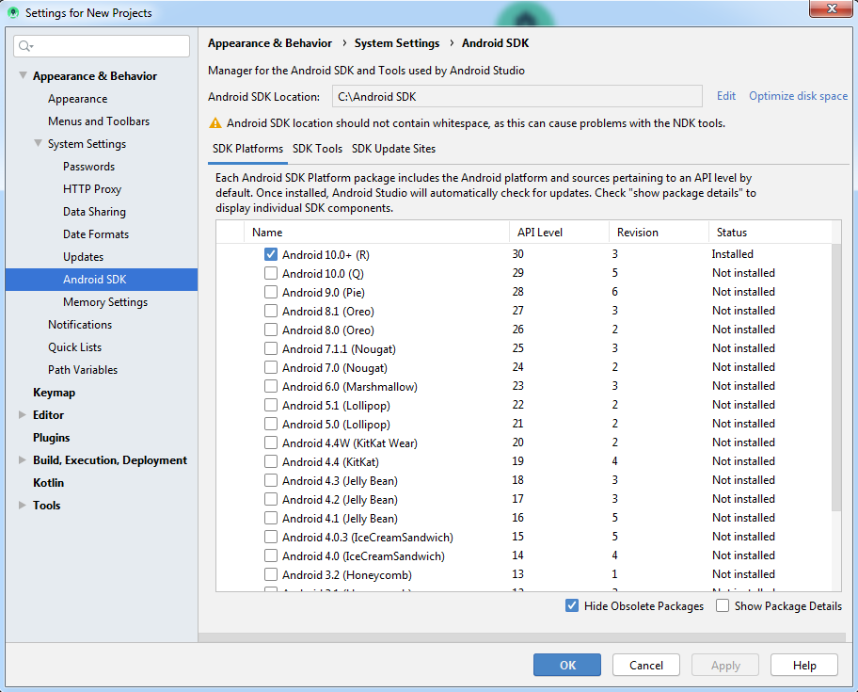
Android Studio и создание первого проекта
9

Slide 10
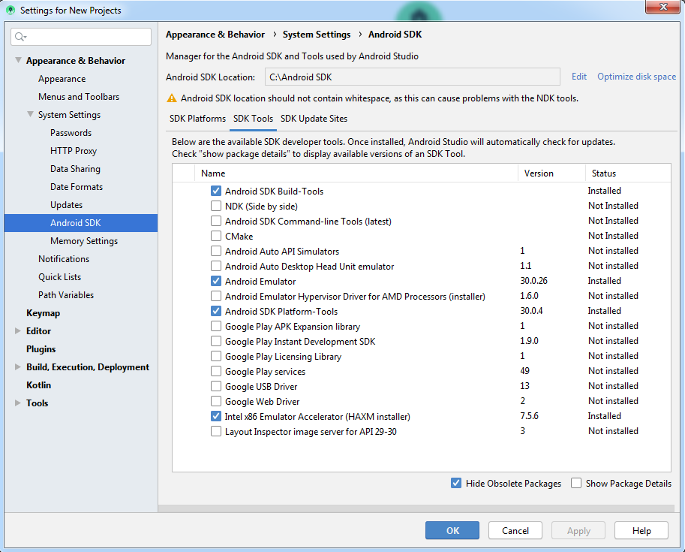
Android Studio и создание первого проекта
Важны такие пакеты как:
Android Support Repository
Android Support Library Google Repository
Google Play Services Google Usb Driver
10

Slide 11
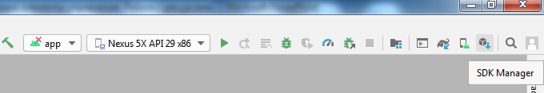
Android Studio и создание первого проекта
Если в процессе разработки или тестирования будут возникать проблемы с какими-то версиями ОС Android, то вполне вероятно корень проблем заключается в отсутствии нужных компонентов для определенных платформ. В этом случае можно будет из Android Studio запустить SDK Manager и вручную установить недостающие компоненты.
11

Slide 12
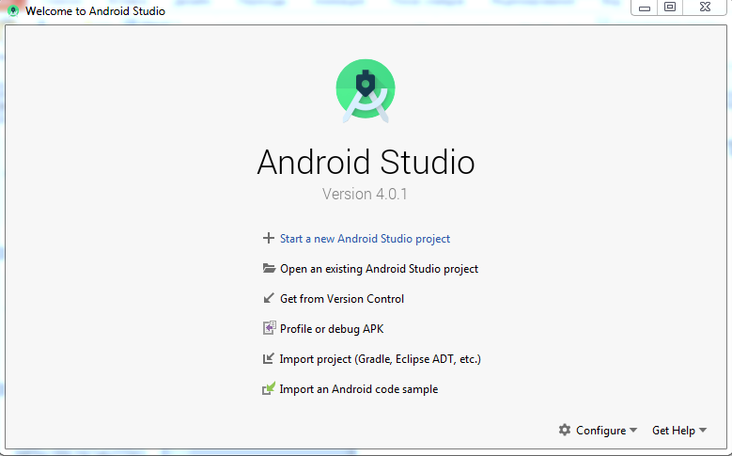
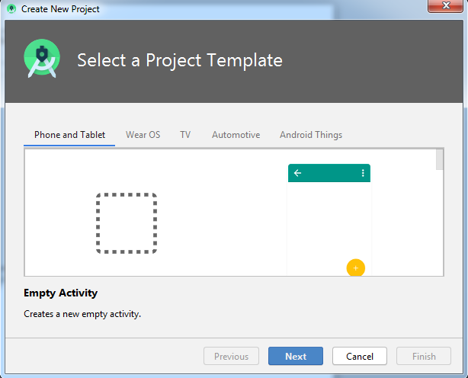
Android Studio и создание первого проекта
12

Slide 13
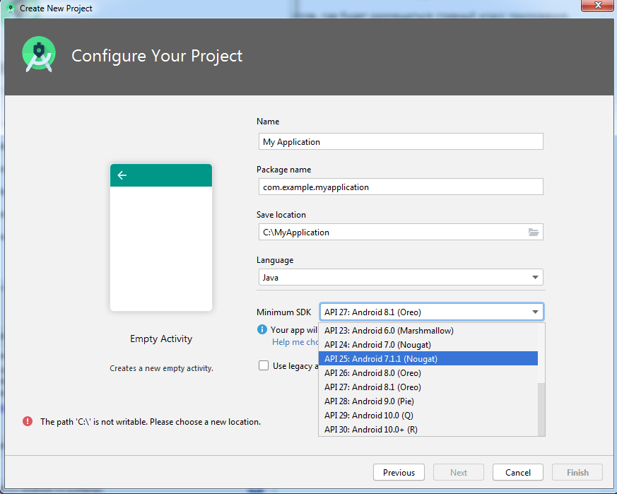
Android Studio и создание первого проекта
13

Slide 14
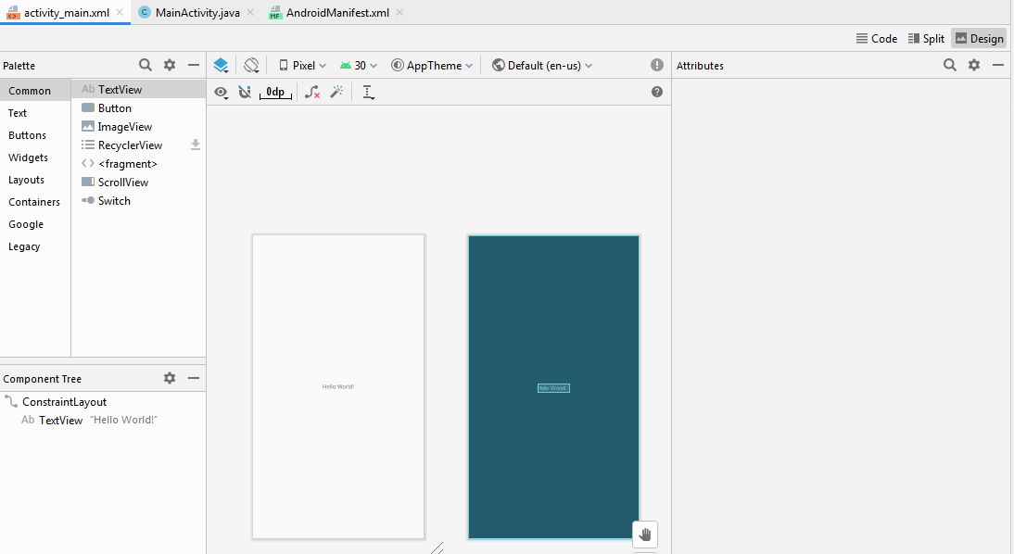
Android Studio и создание первого проекта
manifests: хранит файл манифеста AndroidManifest.xml, который определяет конфигурацию;
java: хранит файлы кода на языке java, которые структурированы по отдельным пакетам;
res: содержит используемые в приложении ресурсы.
14

Slide 15
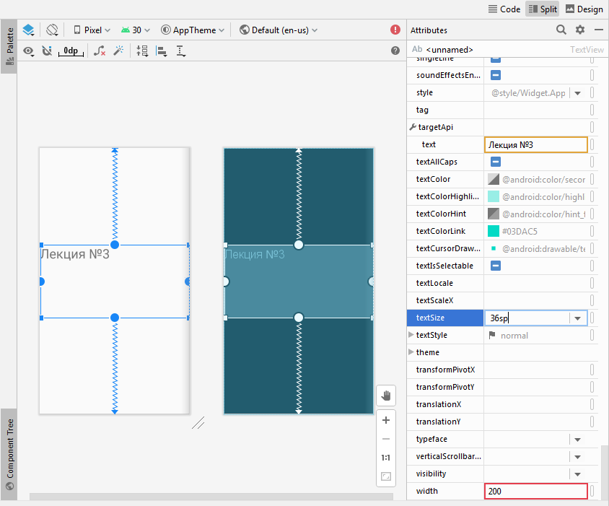
Android Studio и создание первого проекта
15

Slide 16
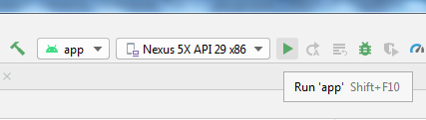
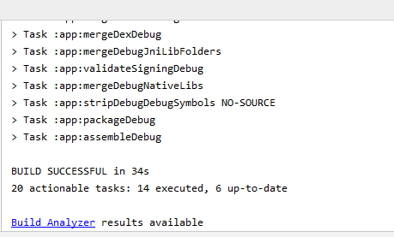
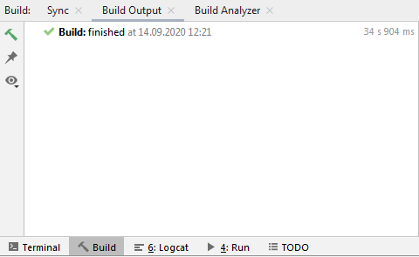
Android Studio и создание первого проекта
16

Slide 17
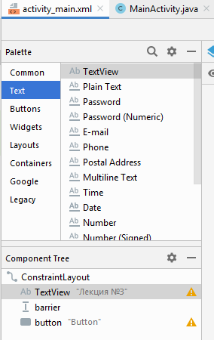
Основные элементы управления
Некоторые его основные атрибуты:
android:text: устанавливает текст элемента;
android:textSize: устанавливает высоту текста;
android:background: задает фоновый цвет элемента в виде цвета в шестнадцатиричной записи или в виде цветового ресурса;
android:textColor: задает цвет текста;
android:textAllCaps: при значении true делает все символы в тексте заглавными;
android:textDirection: устанавливает направление текста. По умолчанию используется направление слева направо, но с помощью значения rtl можно установить направление справо налево.
17

Slide 18
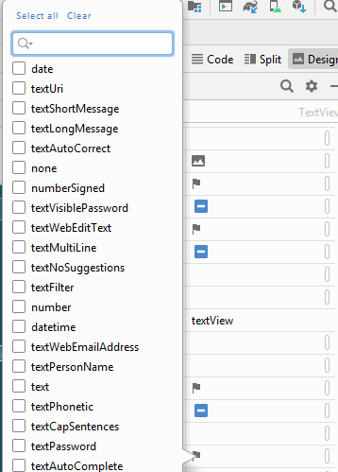
Основные элементы управления
Свойство - inputType
18

Slide 19
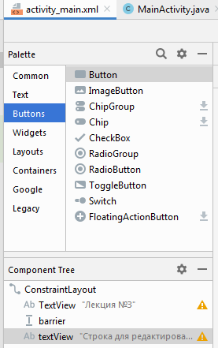
Основные элементы управления
Некоторые ключевые атрибуты, которые можно задать у кнопок:
text: задает текст на кнопке;
textColor: задает цвет текста на кнопке;
background: задает фоновый цвет кнопки;
textAllCaps: при значении true устанавливает текст в верхнем регистре. По умолчанию как раз и применяется значение true;
onClick: задает обработчик нажатия кнопки.
19

Slide 20
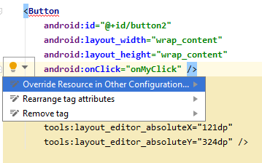

Основные элементы управления
Подсказки – CTRL+SPACE
20

Slide 21
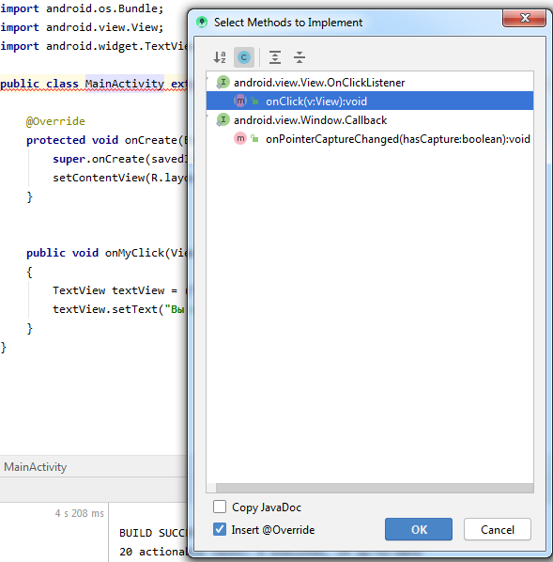
Основные элементы управления
21

Slide 22
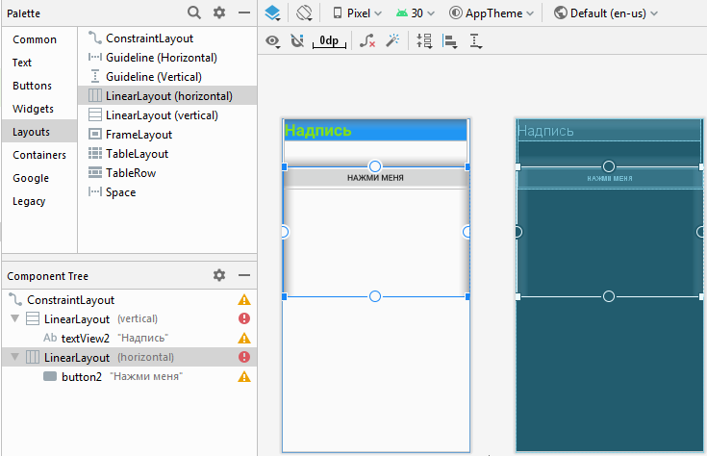
Основные элементы управления
22

Slide 23
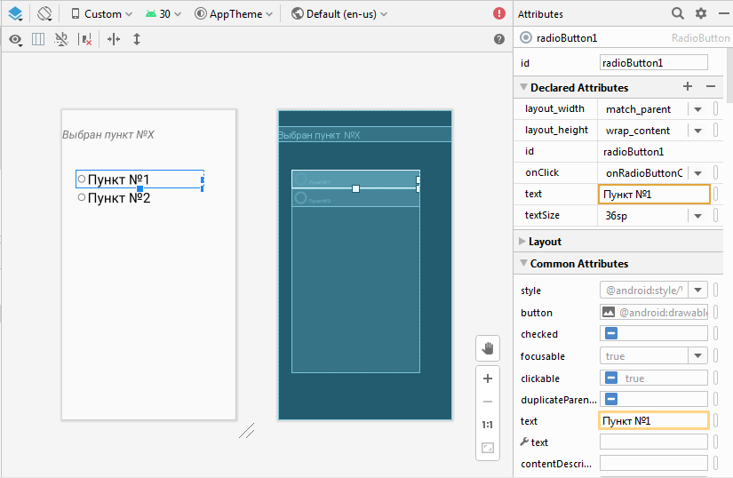
Основные элементы управления
23

Slide 24
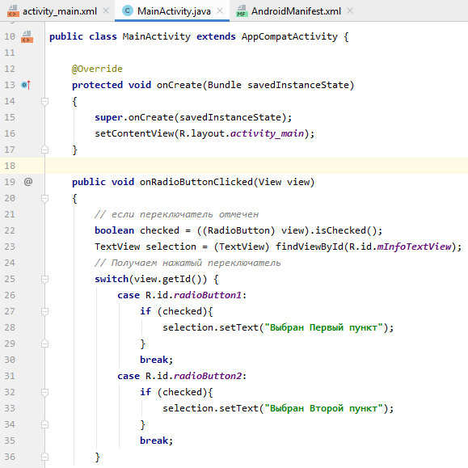
Основные элементы управления
24

Slide 25
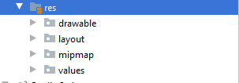
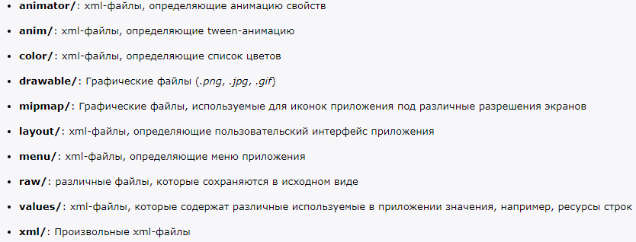
Работа с ресурсами
Каталоги, которые можно определить в папке ресурсов:
25

Slide 26
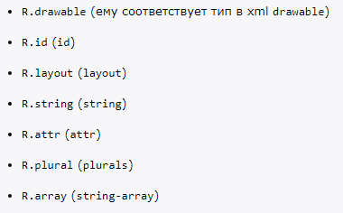
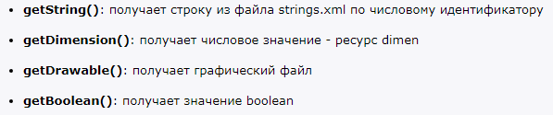
Работа с ресурсами
Ссылки в коде на ресурсы
Ссылки на методы для получения ресурсов
26

